Slide 1
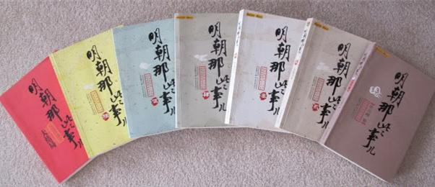
第14课 明朝的统治
《明朝那些事儿》
石桥中学 陈体萍

Slide 2
学习目标
了解明朝的建立时间，建立者和全面改革官制、改革科举制等强化皇权的具体措施，概括明朝皇权加强的特点及影响，理解皇帝专权的种种弊端。

Slide 3
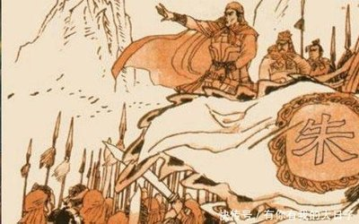
新课探究
目标导学一：明朝的建立
1.分析元末农民起义爆发的原因
元朝末年，政治十分腐败，各级官吏竭力搜刮民财，导致社会动荡，民不聊生。

Slide 4
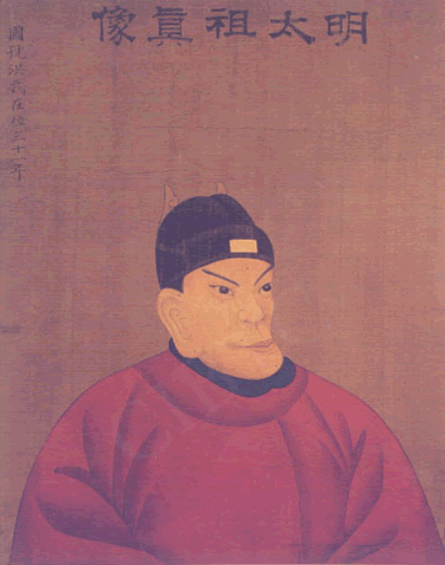
2.明朝建立的基本情况
时间:
1368年
都城:
应天(南京)
建立者:
朱元璋 明太祖
1368年
灭元朝时间:
灭元朝标志:
攻占大都
明太祖（1368-1398年在位）

Slide 5
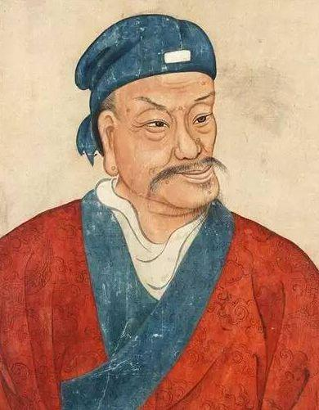
想一想
像朱元璋这样参加过农民起义的开国皇帝还有谁？
汉高祖刘邦
汉光武帝刘秀
另一版本的朱元璋图像

Slide 6
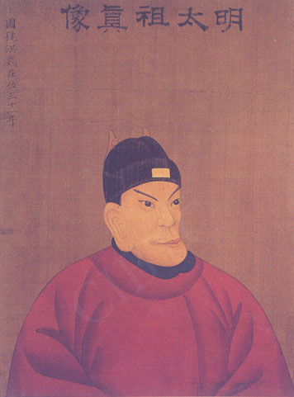
目标导学二：朱元璋强化皇权
国家初建，政局不稳，人心浮动，我当如何巩固统治，加强君权呢？
换位思考：我当皇帝怎么做？
明太祖朱元璋(1368-1398年在位)

Slide 7
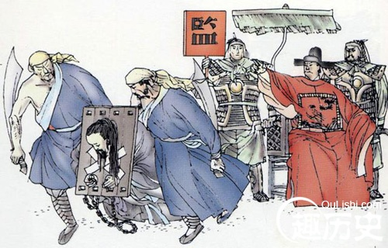
1.读史料：
洪武十三年（1380）正月，丞相胡惟庸称其旧宅井里涌出醴泉，此为祥瑞，并借此邀请明太祖朱元璋前来观赏。朱元璋欣然前往，走到西华门时，太监云奇紧拉住缰绳，急不能言，拼命指向胡家。朱元璋感觉事态严重，结果发现胡惟庸家藏有士兵。太祖大怒，以“枉法诬贤”“蠹害政治”等罪名，当天处死胡惟庸等。同时藉辞穷追其友好，包括开国第一功臣韩国公李善长等大批元勋宿将皆受株连，牵连致死者三万余人，史称胡惟庸案。

Slide 8
2.读材料，结合课本知识，说说朱元璋强化皇权的历史原因。
吸取元朝灭亡的教训：元朝的灭亡是由于地方分权和朝臣权力过大所致。

Slide 9
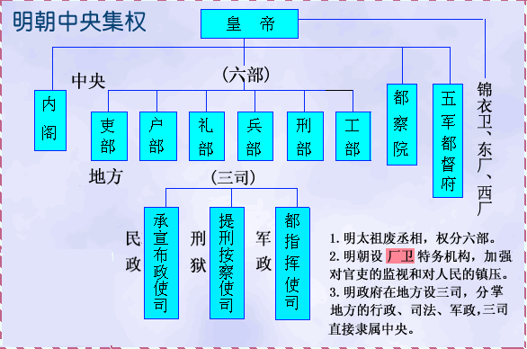
3.分组（中央、地方、军事、特务）讨论朱元璋强化皇权的措施。
明朝机构设置

Slide 10
（1）中央组：朱元璋为进一步集中权力，废除丞相制度和中书省，六部直接向皇帝负责。
皇帝
吏
户
礼
兵
刑
工

Slide 11
（2）地方组：取消行省，设立“三司”将原来行中书省的权力一分为三，互不统属，从而使行省的权力分散；分封诸子为王，驻守各地，巩固皇室。
①地方：废行省，设三司
承宣布政使司（民政）
中央
提刑按察司（刑狱）
都指挥使司（军政）

Slide 12
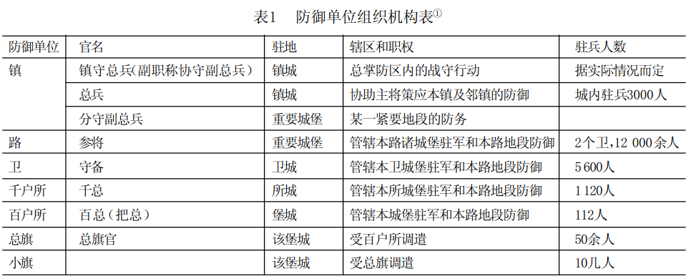
（3）军事组：把原来的大都督府分为五军都督府, 将军队调动和武官任命的权力统归兵部，这样皇帝就直接掌握了军事大权。
明朝地方军事机构设置

Slide 13
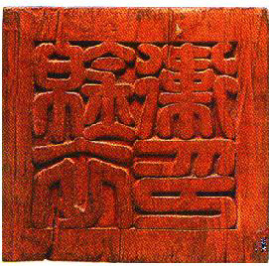
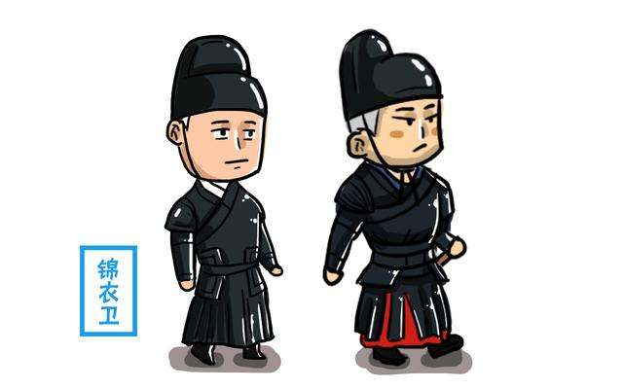
（4）特务组：朱元璋设立锦衣卫，明成祖时期设立东厂。
锦衣卫印

Slide 14
锦衣卫特务机构
职能：
特点：
对臣民监视、侦查。
由皇帝直接指挥，
不受法律的约束。
安然朝中坐，
却知天下事。
时京官每旦入朝，必与妻子诀别，
及暮无事则相庆，以为又活一日。
—《稗史汇编》

Slide 15
锦衣卫：陛下，这是昨天晚上宋学士家宴请宾客的情况。（把图交给宦官递给皇帝）
朱元璋：宋爱卿，听说你昨天晚上宴请贵宾，都请了那些人呢？
宋濂（惊讶的表情）：皇上是不是知道了（轻声）。谢皇上关心，臣昨天和几个朋友聚了聚，有王学士，李尚书，还有张侍郎。
朱元璋：都吃了哪些好菜啊？
宋濂：禀皇上，有糖醋鲤鱼、宫保鸡丁、四喜丸子、京酱肉丝、还有红烧茄子和拔丝地瓜。
朱元璋：很好，你没有欺骗朕，是朕的忠臣，由你们辅佐朕，我很放心（面露笑容）。来人，把这张图给宋大人看看。
宦官：是。（将图拿给宋濂）
宋濂（接过图，伸手抹了把汗，轻声）：好险，锦衣卫真是无孔不入啊。
总结：皇权高度集中，君主专制大为加强。

Slide 16
目标导学三：科举考试的变化
1.读史料：
材料一：所谓八股文，每篇由破题、承题、起讲、入题、出题、起股、中股、后股、束股、落下十个部分组成。
材料二：明代著名学者顾炎武曾抨击过八股文：八股文之害等于焚书，而败坏人材有甚于咸阳之郊。
2.根据教材说出八股取士的目的。
加强思想控制。

Slide 17
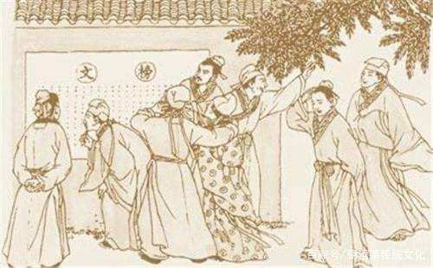
3.八股取士的考试范围。
考试题目必须来自“四书”“五经”；考生对题目的解释，必须是以朱熹的 《四书集注》为标准，不得自己随意发挥。
举子看榜图

Slide 18
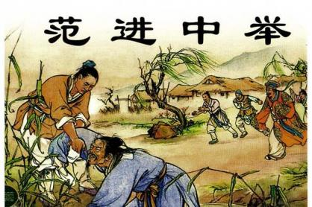
4.讨论八股取的影响。
积极：考试形式标准化，利于规范考试。
消极：禁锢了知识分子的思想，不利于社会的进步。
范进中举（明）

Slide 19
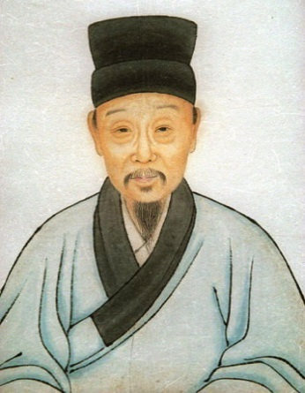
八股文之害,等于焚书，而败坏人材有甚于咸阳之郊所坑者但四百六十余人也。 ——顾炎武
假如身处明朝，甲乙一起参加明朝的科举考试。根据他们的答案，你认为他们两个谁会高中状元？
甲：根据自己的理解，作出回答。
乙：回答出有创意的答案。
如果你也是参考者，你想要高中状元，你会如何作答？
由此可见，八股取士的最大危害在于：
抑制了人们的创造性思维

Slide 20
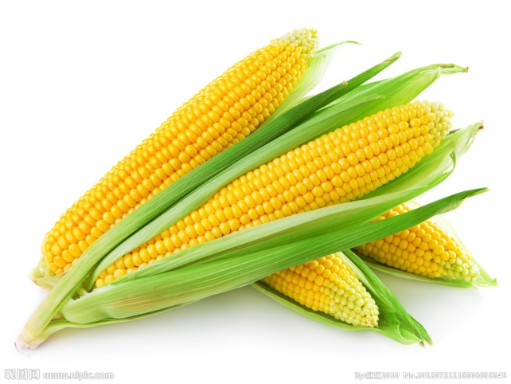
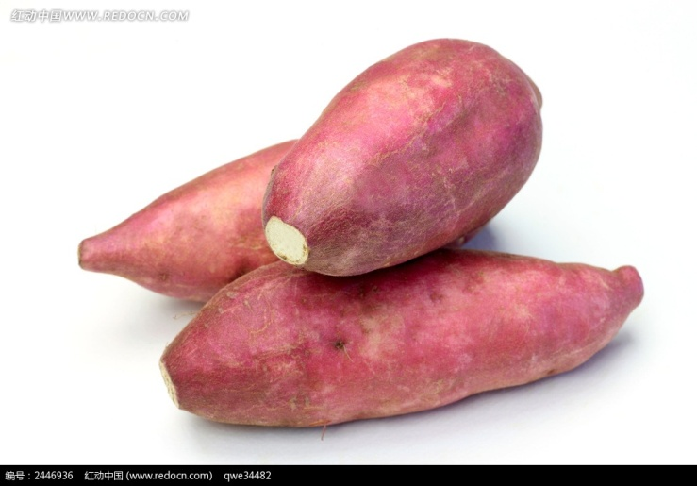
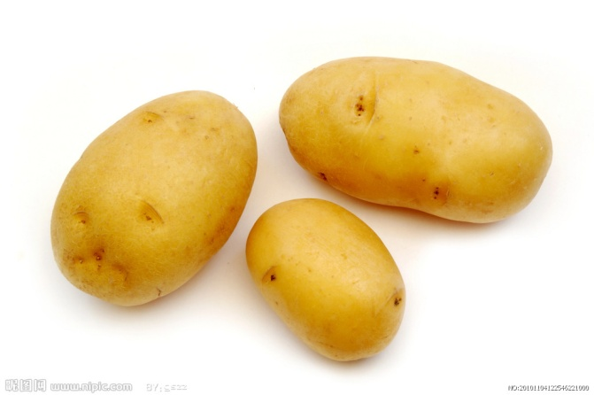
目标导学四：经济的发展
农业：新农作物的引进。
玉米
红薯（甘薯）
马铃薯（土豆）
向日葵

Slide 21
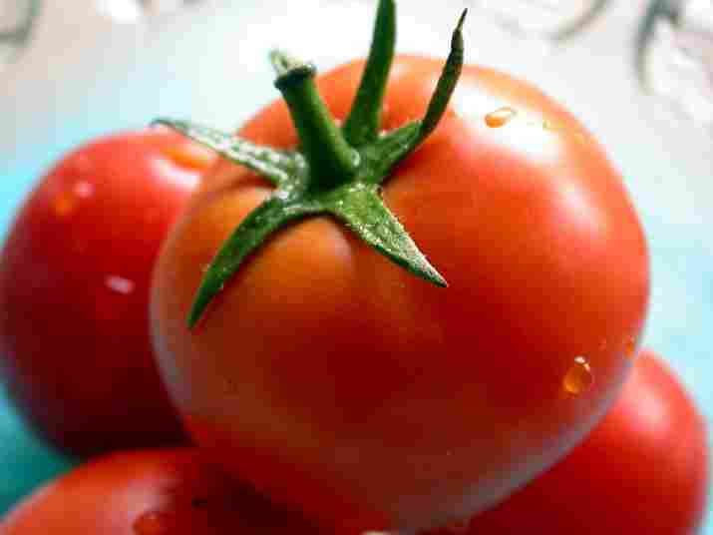
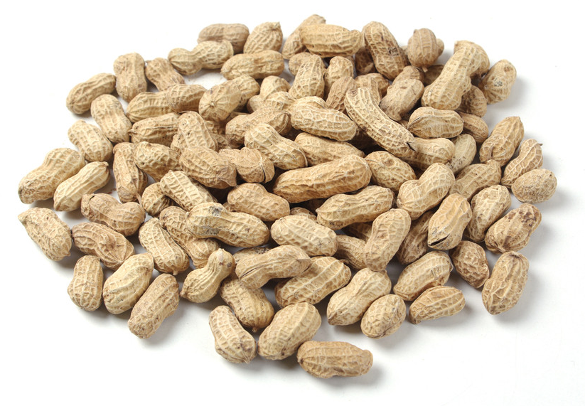
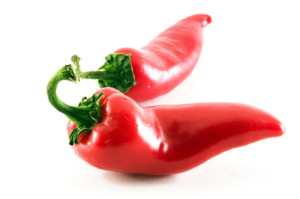
番茄（西红柿）
花生
辣椒

Slide 22
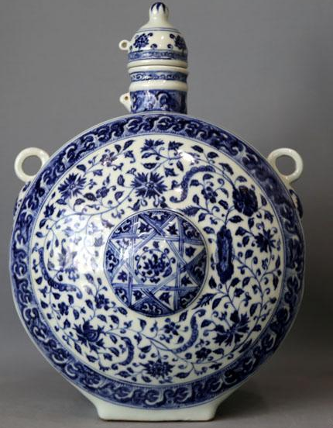
手工业：棉纺织业在明代已从南方推向北方；苏州是明代的丝织业中心；景德镇是全国的制瓷中心。
商业：北京和南京是全国性的商贸城市；出现了有名的商帮，如晋商、徽商。
明代青花扁壶

Slide 23
承宣布政使司
八股取士
知识分子
废行中书省设三司
提刑按察使司
地方
皇 帝
都指挥使司
群臣
中央
人民
厂卫特务机构
废丞相和中书省
明朝经济的发展
农业、手工业、商业
吏 户 礼 兵 刑 工

Slide 24
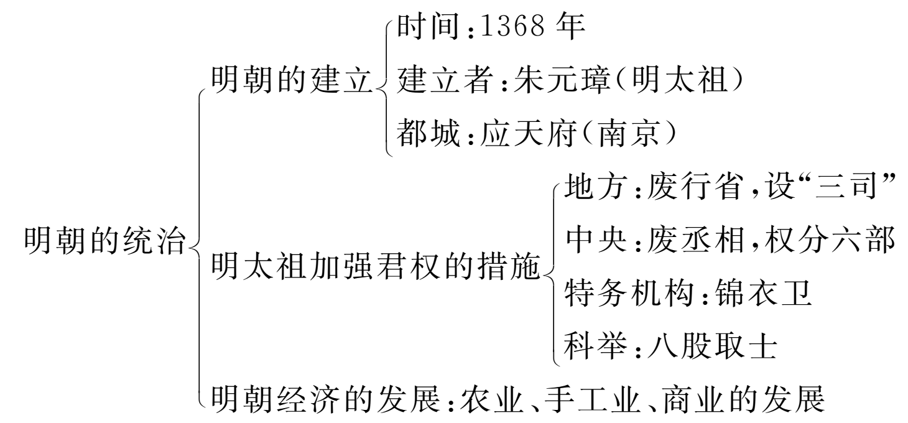
课堂小结

Slide 25
随堂训练
1.明代全国的制瓷中心是( )
A.景德镇
B.越州
C.杭州
D.邢州
A

Slide 26
2.明代从外国引进的主要农作物是( )
①玉米 ②甘薯 ③马铃薯 ④花生 ⑤向日葵
A.①②③④
B.①③④⑤
C.①②④⑤
D.①②③④⑤
D

